Slide 1
遠隔教育の実践のために
児童生徒の情報活用能力育成のための教師のICT活用指導力向上研修
（奈良教育大学 情報センター）

Slide 2

遠隔教育とは
・対面式ではない、通信手段などを用いた教育活動
  教師と学習者、学習者同士が離れた場所で活動
・通信手段の例
郵送
テレビ・ラジオ
パソコン通信
インターネット
・教育形態
  - 個に応じた学習
  - 専門家などのゲストティーチャー
  - 遠隔交流、遠隔合同

Slide 3

個々の状況に応じた学習
不登校の児童生徒への支援
日本語指導の補助
合理的配慮
家庭学習への学習支援

Slide 4
院内学級などでの活用

Slide 5
専門家などの
ゲストティーチャーの活用例

Slide 6
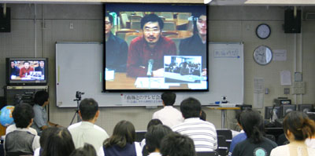
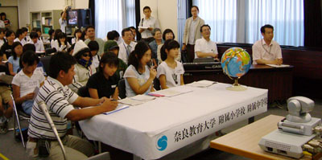
南極基地や宇宙ステーションから
2005年6月18日(土) 15:30PM～17:30PM (南極時間 9:30AM～11:30PM)

Slide 7
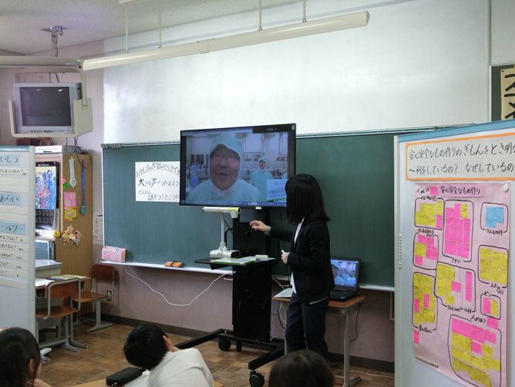
直接入れない製薬工場内をバーチャル見学
見学後に、生じた疑問・質問への回答

Slide 8
遠隔交流学習
遠隔合同学習

Slide 9
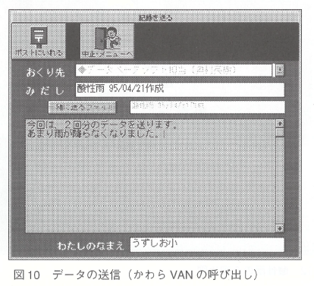
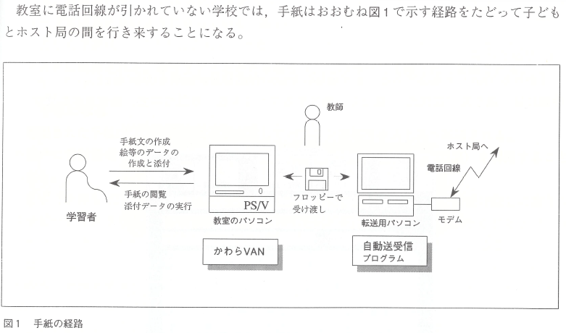
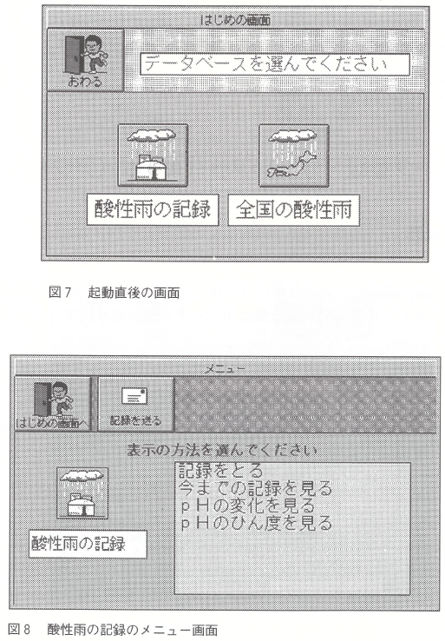
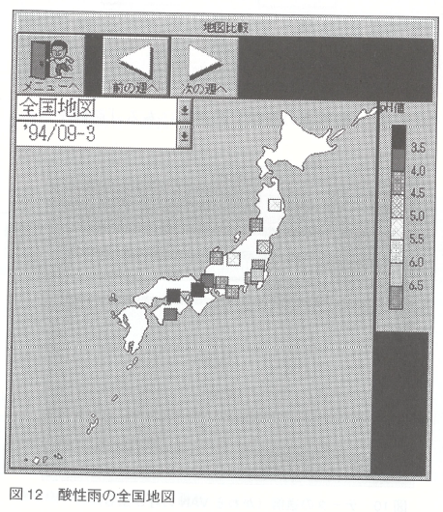
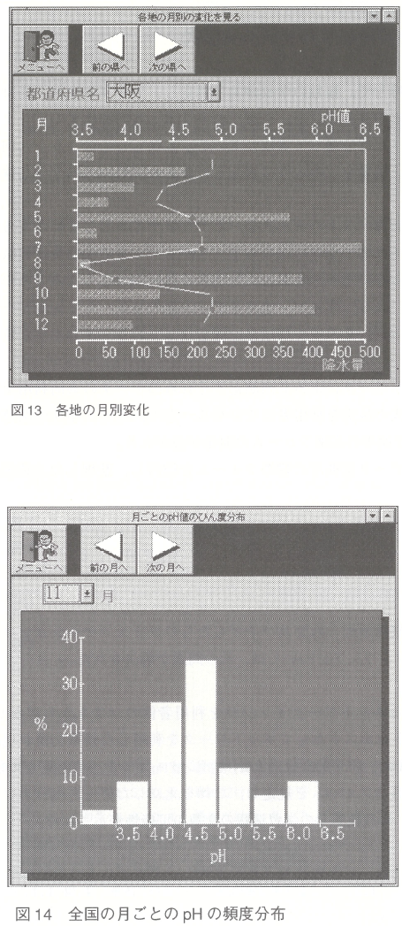
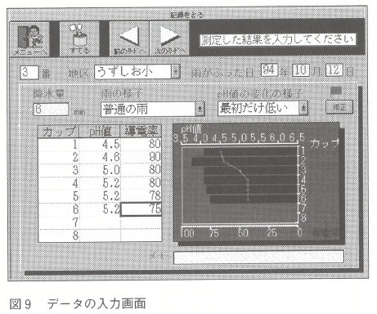
コミュニケーションのための子ども用支援ツール
かわらVAN
酸性雨データ
登録・分析ソフト
(アクセル)
第1章2 コミュニケーションのための子ども用支援ツール,
「ネットワーク時代の新しい授業の創造」 －いま、始まった「遠隔共同学習」－:永野和男編著(1995),高陵社書店.

Slide 10
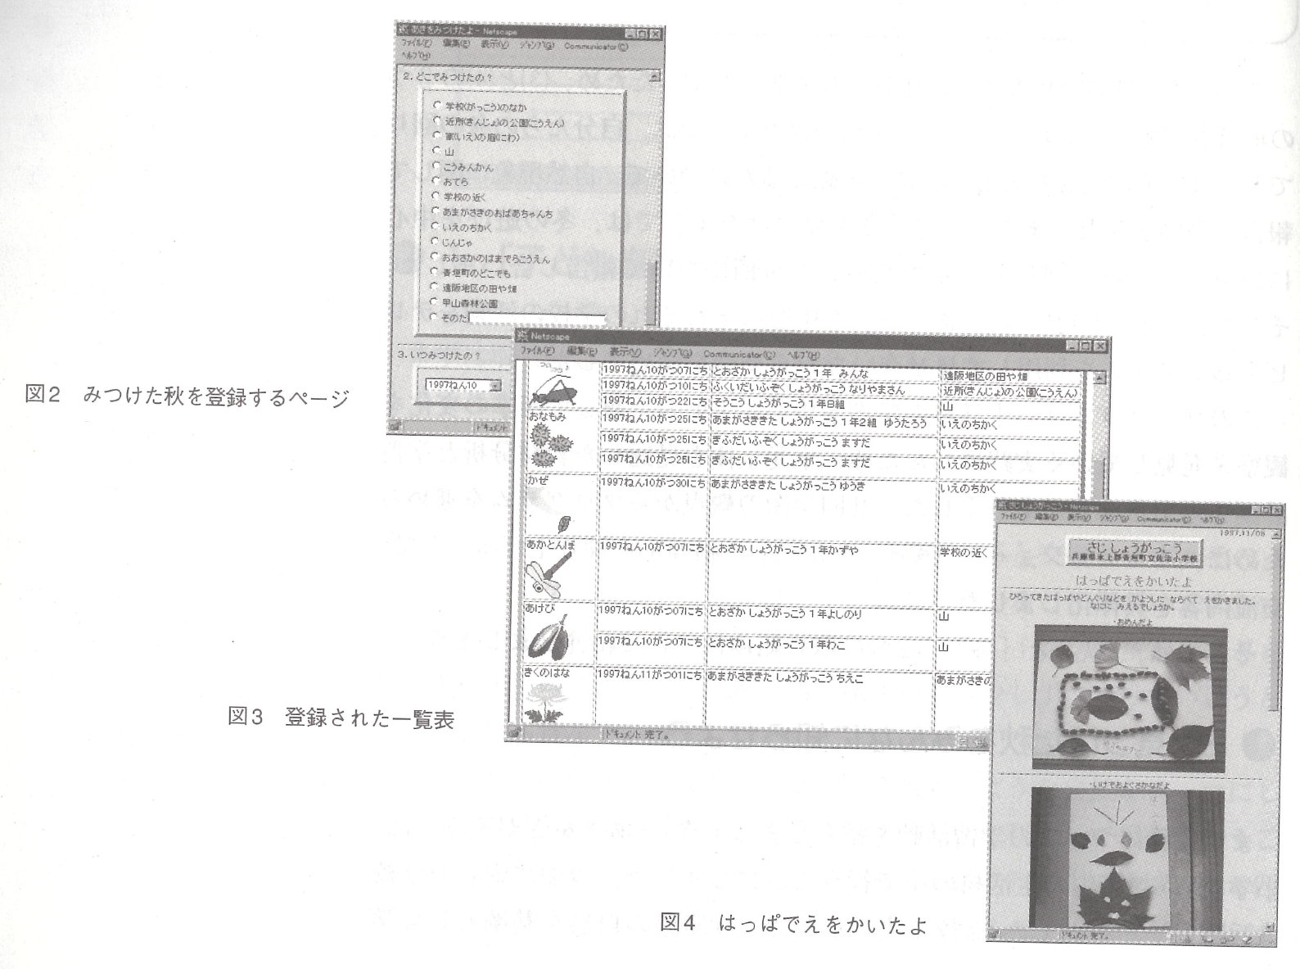
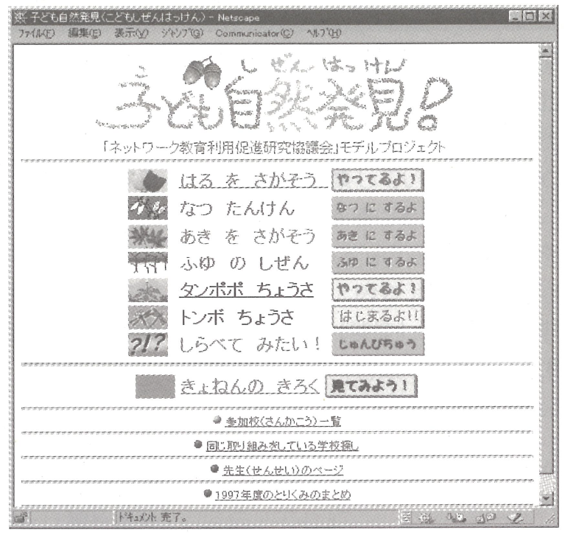
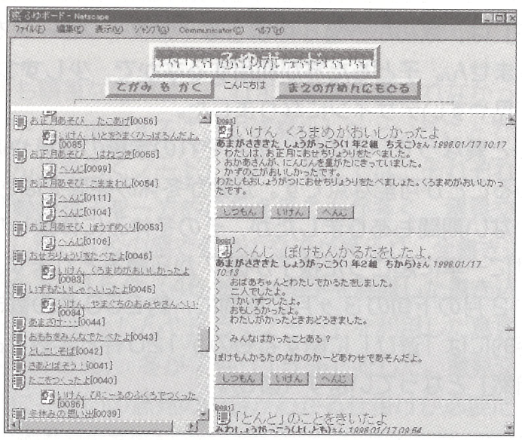
子ども自然発見(こねっとプラン 1999)
小学校低学年での、共同学習
原克彦, 第２章1 子ども自然発見:
「インターネットが教室になった」こねっと・プラン実践研究会編,高陵社書店(1998).

Slide 11
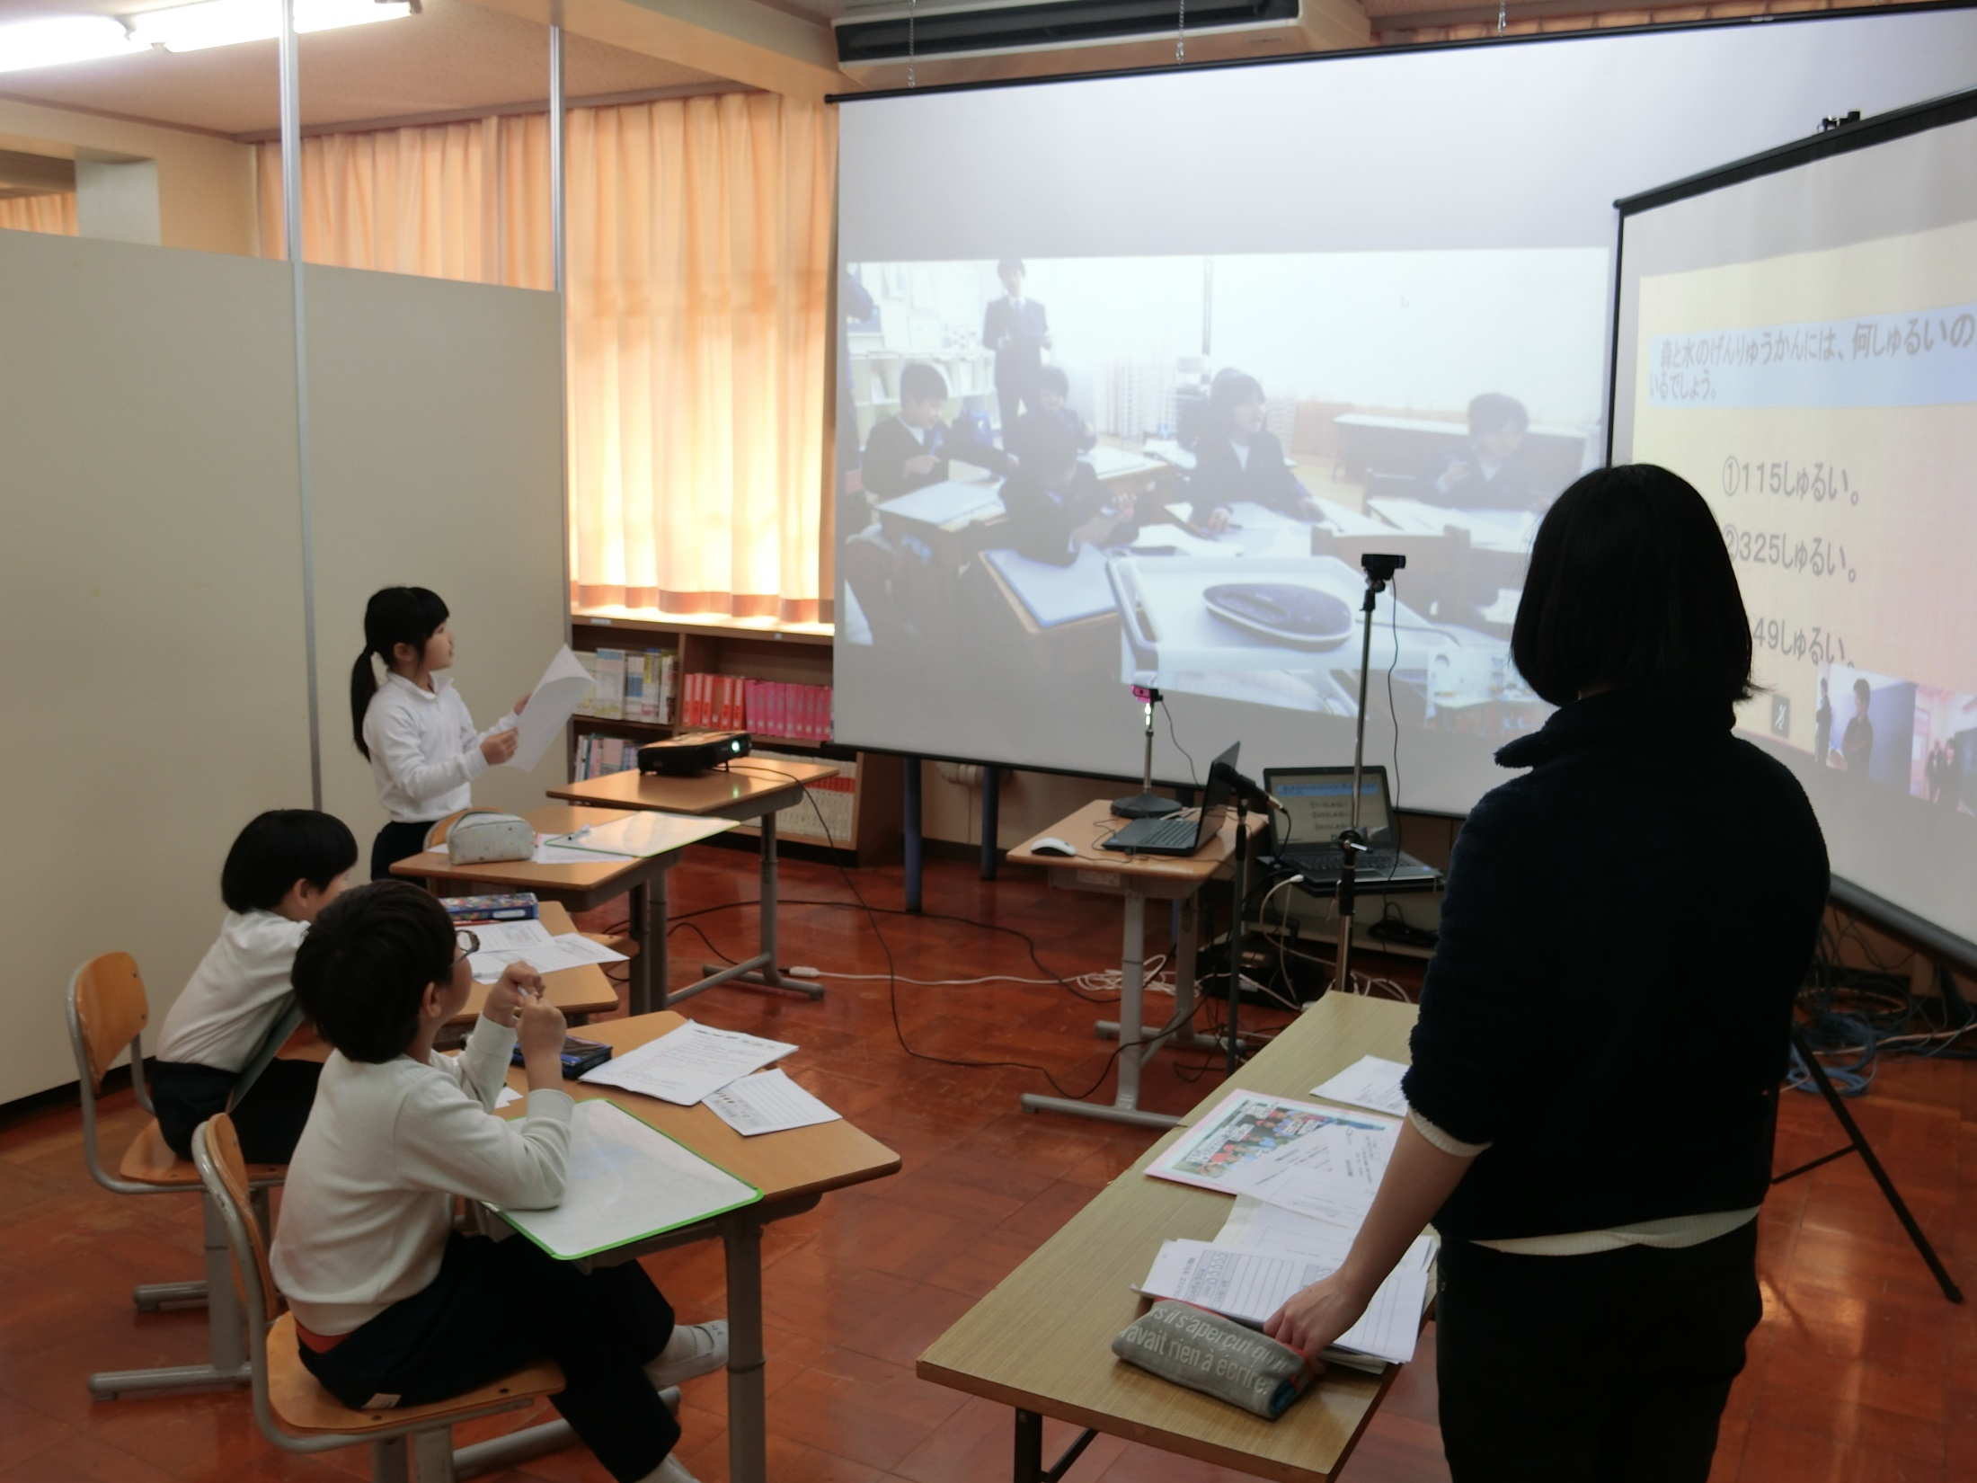
ビデオ会議システム
ビデオ会議システムでは、映像と音声で遠隔地にいる人と交流ができます。
離れた地域に住んでいる他校の児童生徒と、自分たちの住む地域の様子について交流したり、学校に招くことが難しいゲストティーチャーの話を聞き、質問したりすることができます。

Slide 12
ビデオ会議の教育活用
多様な意見や考え方に触れたり、相手に応じた伝え方ができる「場」
話し方、聞き方、意見交流…etc
対面よりも、相手をしっかり見たり、声が聞こえるかを確認したり、同時に話さないなどを考慮しないと、うまくすすめられない道具(それらの力を意識させる仕掛け)
手軽なゲストティーチャー
入れない設備(工場内、南極基地・宇宙ステーション)を見学
疑似的な学年団の形成
単学級、一人教科担任、同僚性による高めあい

Slide 13
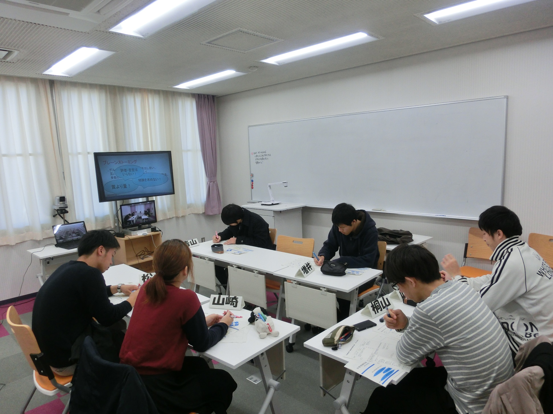
遠隔模擬授業（京都教育大学と奈良教育大学で）

Slide 14
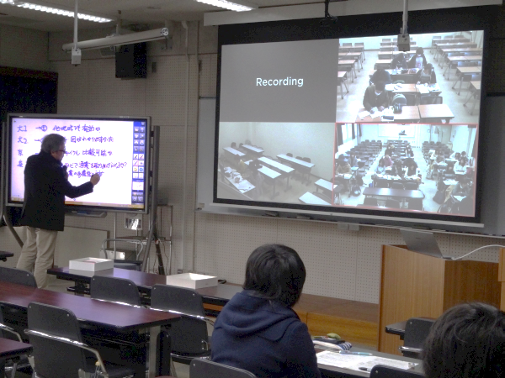
大学では…
京都教育大学・大阪教育大学・奈良教育大学で双方向遠隔授業

Slide 15
まとめ
遠隔教育とは
教師と学習者、または、学習者同士が、離れた場所におり、対面式のみではない、通信手段などを用いた教育活動
インターネットの普及やGIGA端末の整備、ツールやアプリケーションが整った状態となりつつあるため、取り組みやすくなっている
児童生徒の遠隔コミュニケーション力の向上
様々な教科での活用の充実

